Slide 7
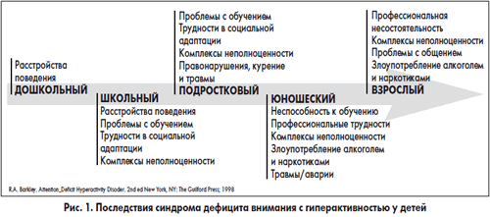

Slide 8
Хотя эти заболевания не одинаковы, у них есть общие места. Что интересно, дети с диагнозом СДВГ чаще всего не демонстрируют особенностей поведения, характерных для аутизма, тогда как многие дети с РАС имеют перечисленные ниже черты, присущие СДВГ:
Невнимательность: фундаментальные требования для постановки диагноза СДВГ – это неспособность к сосредоточению, которая проявляется в самых разных ситуациях.
Гиперактивность: она часто присуща и детям с РАС, и с СДВГ, хотя не является необходимым критерием для постановки таких диагнозов.
Импульсивность: еще один важный аспект СДВГ включает в себя внезапные, импульсивные действия, часто – без полного осознания текущей ситуации. Это так же присуще и людям с РАС.
Невозможность планирования и организации: и детям с РАС, и малышам с СДВГ трудно планировать и организовывать свои действия.

Slide 9
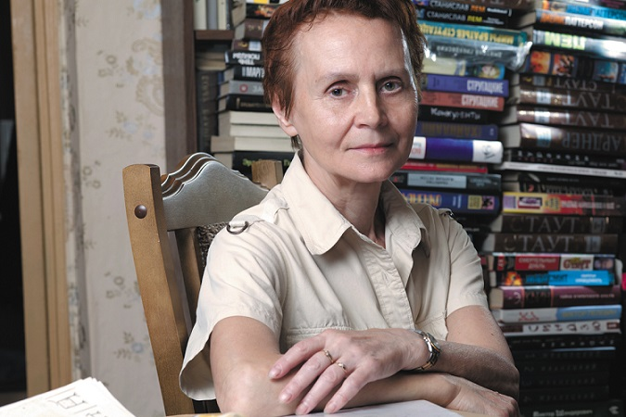
Л.А. Ясюкова
кандидат психологических наук
Санкт-Петербургский государственный университет, институт практической психологии «Иматон»

Slide 10
Астенический тип
Повышенная умственная утомляемость
Не может самостоятельно выполнять задания
Продуктивно работать на уроке не могут
отключаются, во время урока, после второго урока совсем!!!!
Нет распределения внимания, не могут слушать объяснение и писать
Объем кратковременной память очень мал
Низкая скорость переработки информации – не понимает что говорит учитель
Эмоциональная инертность, вялость
Легкие положительные эмоции полезны, но сильные- истощают

Slide 11
Реактивный тип
Все вокруг его ругают
Двигательная расторможенность, повышенная возбудимость
При активной среде
Агрессивное поведение
К концу учебного дня поведение ухудшается
Поведение «полевое»

Slide 12
Ригидный тип
Очень медлительные
Долго входят в деятельность
с задержкой отвечают на вопросы
Плохая переключаемость
Более медленный общий темп работы повышает качество деятельности

Slide 13
Активный тип
Неорганизован, импульсивен
Активно включается в деятельность
Быстрая утомляемость
Ленивый, безвольный, не может довести начатое дело до конца
Если имеет возможность отдыхать, то сохраняет работоспособность

Slide 14
Субнормальный тип
Подвержены утомляемости, но могут корректировать волевым усилием.
Отключаются реже
Оперативная память и мышление развиты слабо
Часто не замечая, подменяют инструкции

Slide 15
причина
Незрелость мозговых структур
Травмы, повреждения позвоночника
Неполноценное кровоснабжение мозга
Развитие не соответствует возрастной норме

Slide 16
Занятия спортом вредны
Позвоночник закрепляется в травмированном состоянии
Не будет успехов, не согласованны различные подструктуры мозга
Координация движения нарушена
Не умеет собой управлять, нет произвольности поведения

Slide 17
Что делать
Грамотно лечить
Здоровый, энергосберегающий образ жизни
Интеллектуальное развитие
Ритм деятельности (5-7 минут работы, 3-5 – отдыха)
Планирование каждого дня
Все делать вместе (система поощрений и наказаний не работает)
Учить общению со сверстниками

Slide 18
Культурное развитие по Л.С. Выготскому
Компенсация психофизиологических дефектов в процессе освоения научных знаний и развития понятийного мышления
понятийное мышление можно определить через три важных момента. Первый - умение выделять суть явления, объекта. Второй - умение видеть причину и прогнозировать последствия. Третий - умение систематизировать информацию и строить целостную картину ситуации.

Slide 19
Основные направления работы
Учить осознанному чтению
Развитие мышления

Slide 20
Диагностика чтения по Ясюковой
Скоро она зашла в самую чащу___________ . Ни одна __________ не залетала сюда, ни единый __________ не проникал сквозь __________ ветви. Высокие стволы __________ плотными рядами, точно стены. Кругом было так_____________ , что Элиза ___________свои собственные шаги, слышала шуршание каждого сухого_______________ , попадавшего ей_______ ноги. Никогда еще Элиза ______________ в такой ___________ .

Slide 21
Основные техники
Учить читать рано
Сворачиваем и разворачиваем абзацы
Отвечаем на вопросы
Не пересказываем!!!!
Письмо вторичный навык, если читать не умеют писать не будут!
Учить писать зрительно-графическим методом, а не фонетическим
Литературный язык не формируется заучиванием, формируется написанием сочинений и построением монологических высказываний

Slide 22
Развитие мышления
Существенные признаки
Классификация
Причинно-следственные связи
Математика на уровне понимания , а не заучивания
Решение задач (Белошистая)
структура научных понятий
Читать научные тексты

Slide 23
Развитие зрительно-моторной координации
Формируется при многократном повторении (работа с образцом)
Не могут работать с доской , все материалы на парте
При чтении открыто, то что читают, остальное закрыто (при списывании аналогично)

Slide 24
Полезные мысли
Развивает ребенка то, что он делает каждый день
Если ребенка с ОВЗ учить как здорового, появляется вторичный признак отклонения от нормы
Если программа разработана в обход дефекта, будет результат
Соблюдать циклы работоспособности
Давать материал на опережение (на уроке не обучаются). Д/з необходимы(сопровождение взрослых)Развитие в диаде взрослы-ребенок
Мотивация вторична – первичная научная база
Надо учить организации времени (сколько стр. прочитаешь за час?)
Уроки делать в тот же день, когда заданы
Лень – это недостаток развития мышления, слабая самоорганизация

Slide 28
Гимнастика мозга

Slide 31
Что почитать
Л.С. Выготский
Г. Доман
Н.А. Зайцев
А.З. Зак Интеллектика (программа)
Ю.Б. Гатанов курс развития творческого мышления

Slide 32
